Slide 1
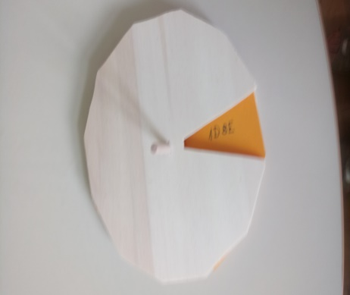
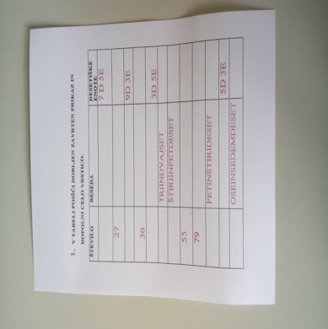
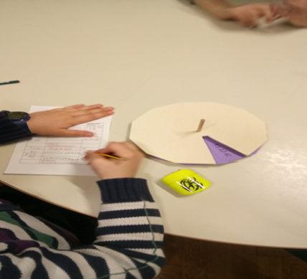
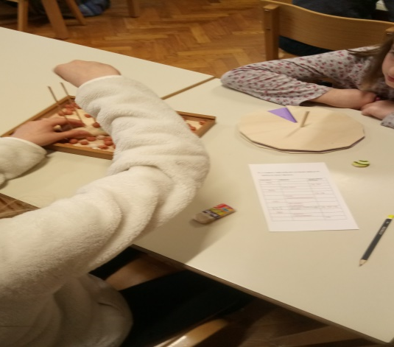
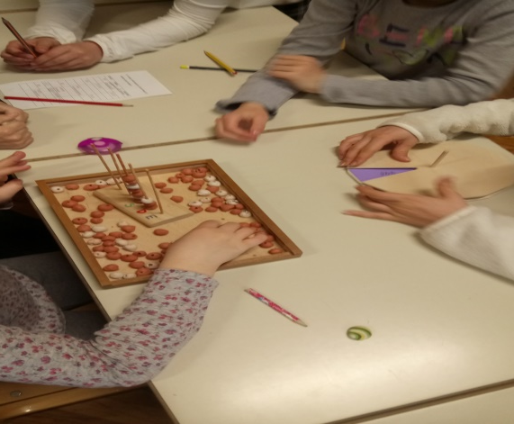
Matematična vrtavka 3.r
3.r
2-6
Marjeta Belaj
Tatjana Brezak Rus
Sonja Turšič
Učni cilji
-pozna števila do1000 in razlikuje desetiške enote (D, S, E)
-število zapiše z besedo in ga pravilno prebere
-Števila urejajo po velikosti
-vnašajo podatke v tabelo
Vzgojni cilji
-upošteva pravila igranja
-medsebojno sodelovanje in komunikacija
-razvijanje vztrajnosti, motorične spretnosti
-razvijajo sposobnost samostojnega preverjanja pravilnosti rezultatov
Les, seleshamer, listi za vpisovanje podatkov, računalo,
Igro lahko igra 2-6 učencev.
Učenci si pripravijo vrtavko, matematično računalo, list za vpisovanje rešitev v tabelo.
Eden izmed učencev zavrti vrtavko. Dobljen prikaz poišče v tabeli na listu in dopolni vrstico (zapis števila, zapis števila z besedo, desetiške enote).
Na preprostem računalu prikaže dobljeno število.
Igro nadaljuje naslednji učenec.
Na koncu lahko še samostojno preverijo pravilnost podatkov.

